Slide 1

2020
聊天机器人项目总结
小组成员：胡昊源 许嘉琦 王浩宇

Slide 2

目 录
01.
项目背景
CONTENTS
Project background
02.
相关工作和使用技术
Related work and techniques used
03.
实现方法和细节
Implementation methods and details
04.
项目评估
Project evaluation
05.
实际结果
Actual results
06.
项目动机
Project motivation

Slide 3
PART 01
项目背景
Project background

Slide 4


项目背景
Project background
任务导向型对话系统
非任务导向型对话系统
旨在帮助用户完成实际具体的任务，例如帮助用户找寻商品，预订酒店餐厅等。
与人类交互，提供合理的回复和娱乐消遣功能，通常情况下主要集中在开放的领域与人交谈。

Slide 5
项目背景
Project background
快速适应
深度理解
特定领域对话数据的收集和对话系统的构建是比较困难，有限的离线训练数据和真实的在线测试数据之间存在数据分布的差异性
某种意义上产生的回复仍然缺乏多样性，有时并没有太多的意义，因此对话系统必须能够更加有效地深度理解语言和真实世界。
评价困难
隐私保护
评价生成回复的质量是对话系统的一个重要方面。由于高回复的多样性，自动评估非任务导向的对话系统所产生的响应的质量仍然是一个悬而未决的问题。
通过互动、理解和推理的学习能力，对话助手可以无意中隐蔽地存储一些较为敏感的信息。因此，在构建更好的对话机制时，保护用户的隐私是非常重要的。

Slide 6
PART 02
相关工作和使用技术
Related work and techniques used

Slide 7
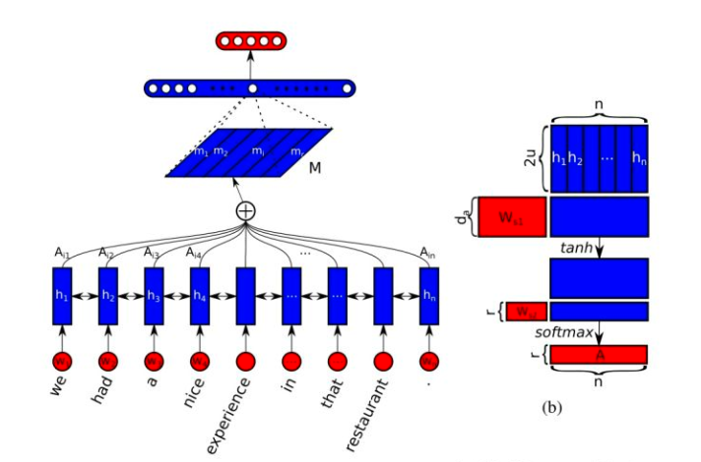
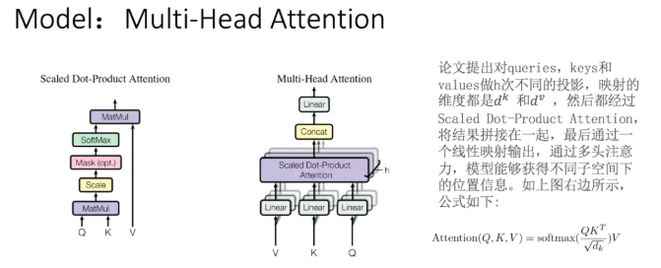
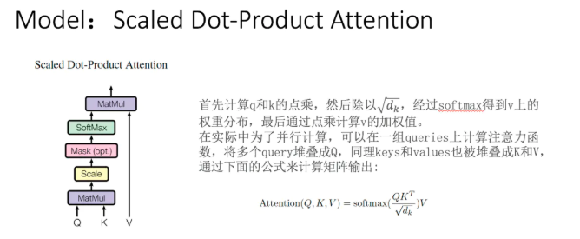
相关工作和使用技术
Related work and techniques used
Attention is all you need
创新：提出了两个新的Attention机制
A Structured Self-attentive Sentence Embedding
创新：使用矩阵来表示句子的embedding，矩阵中的每一行通过self-attention机制来表示提取句子不同的关键信息。
主要参考文献
Project 主要参考的文献

Slide 8
相关工作和使用技术
Related work and techniques used
参考资料
1、课程PPT《ch12_word2vec.pdf》
2、课程PPT《ch13_rnn.pdf》
3、课程PPT《ch14_seq2seq.pdf》
4、《Transformer模型浅析》 https://zhuanlan.zhihu.com/p/74723305
5、《从Word Embedding到Bert模型—自然语言处理中的预训练技术发展史》https://zhuanlan.zhihu.com/p/49271699
6、《Attention is all you need》
7、《A Structured Self-attentive Sentence Embedding》

Slide 9
PART 03
实现方法和细节
Implementation methods and details

Slide 10
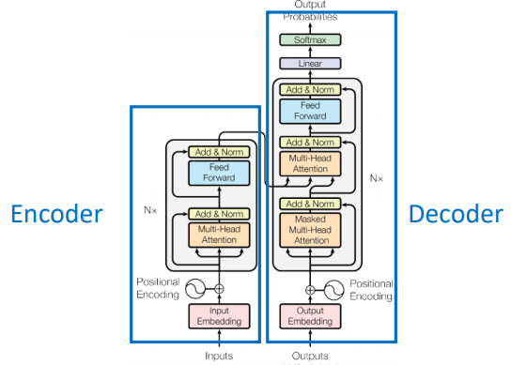
实现方法
Implementation methods
Transformer 模型总架构

Slide 11
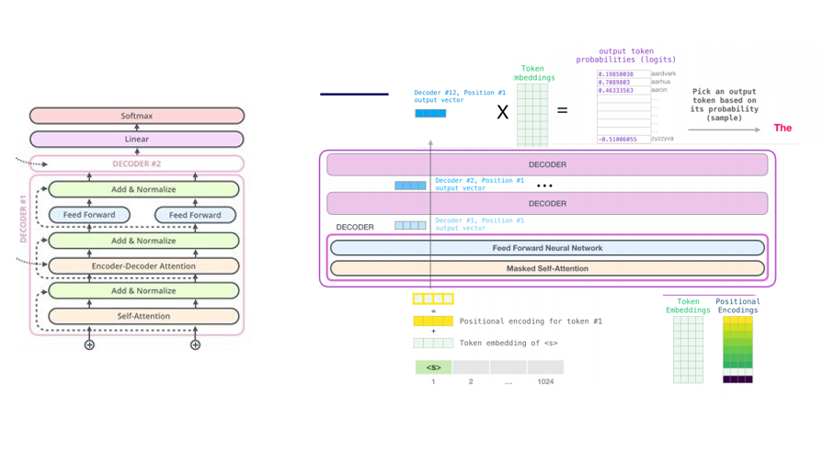
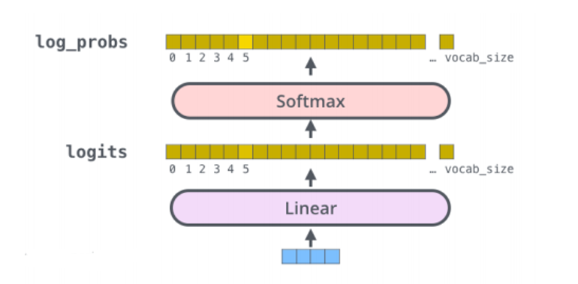
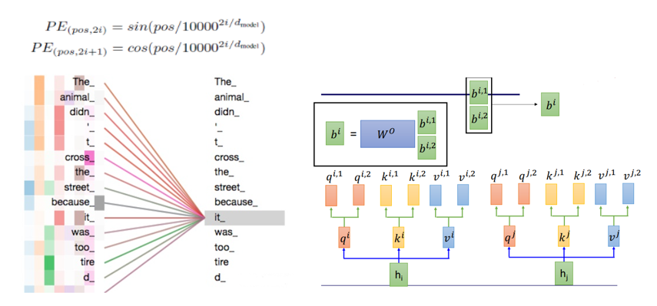
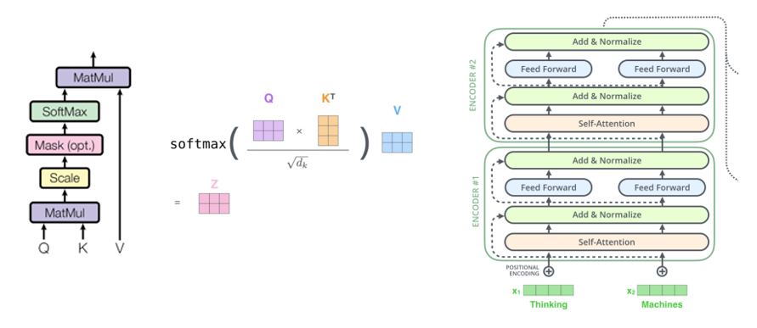
实现方法
Implementation methods
词向量化，将句子中的每一个词映射为一个向量。
解码流程，注意，解码层的输入来自于两处
编码流程，在这里，我们会用到 attention 策略。
输出预测值，找到概率最大的单词输出作为翻译结果。
优化思考，对于词向量化和编码流程的一点优化方向。

Slide 12
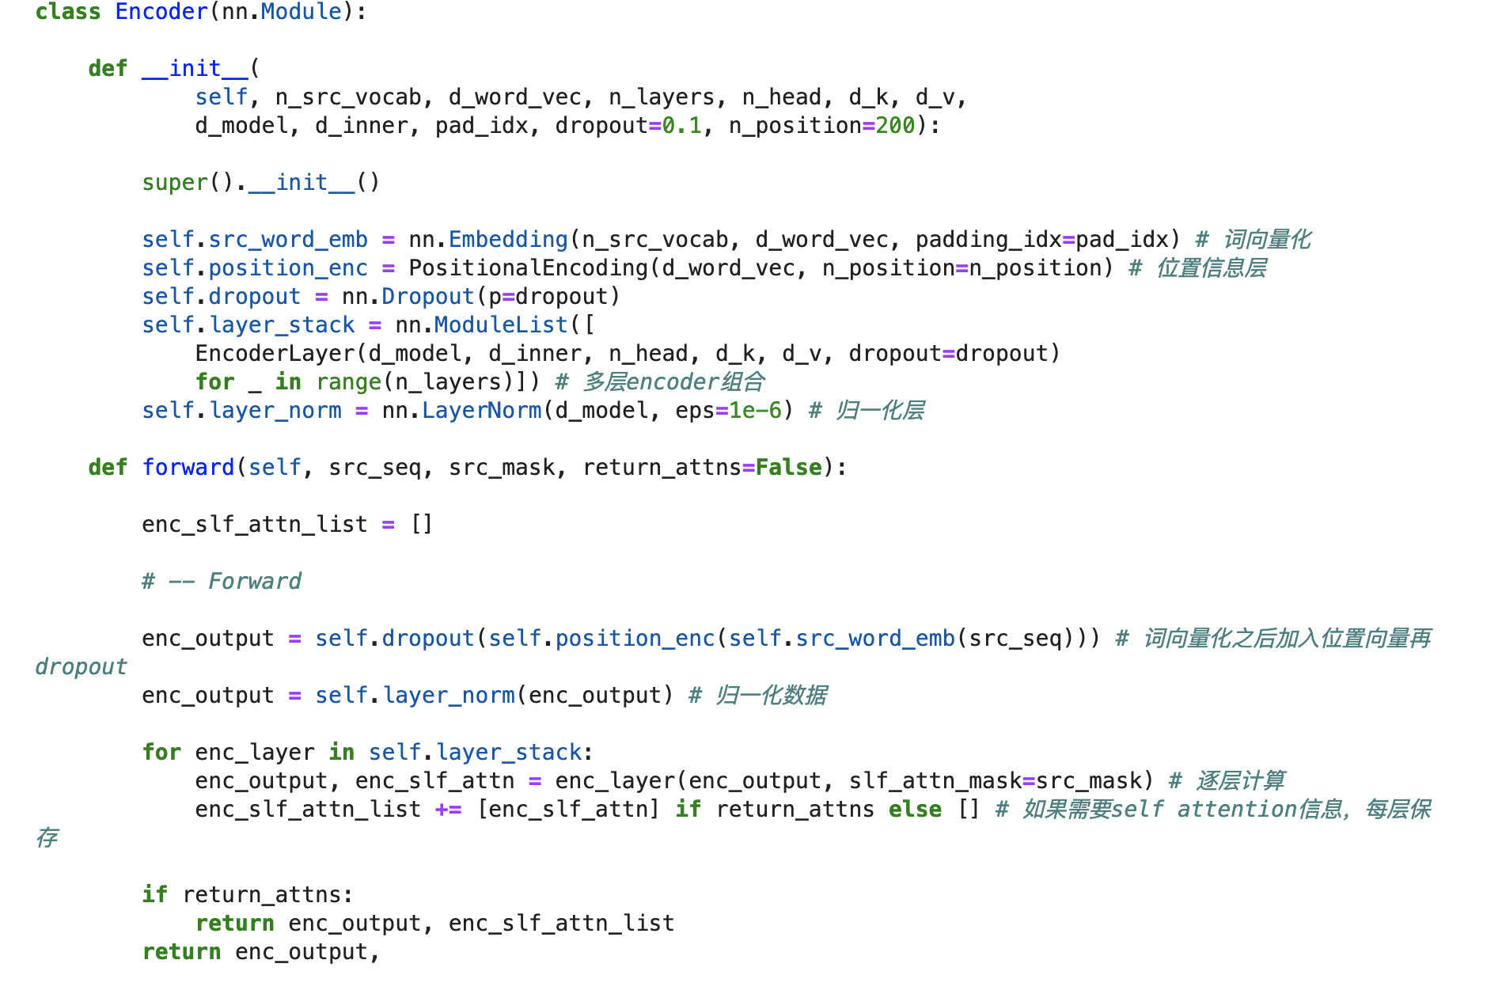
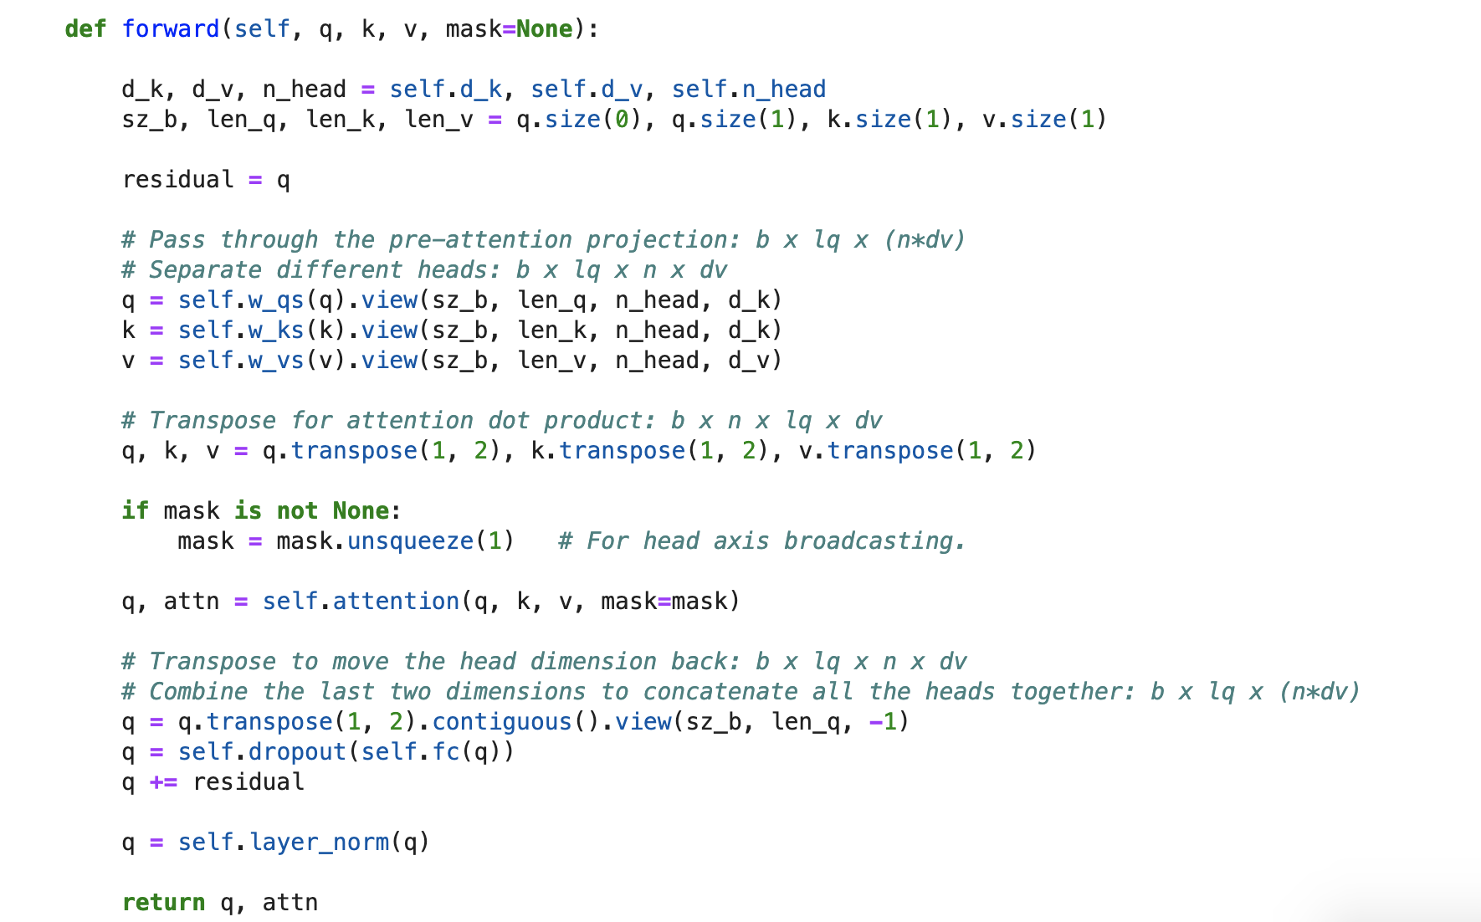
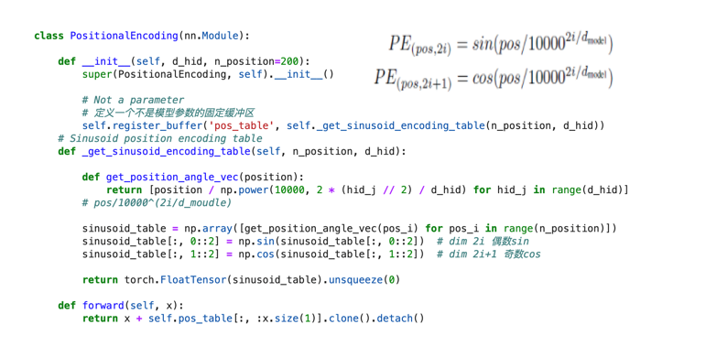
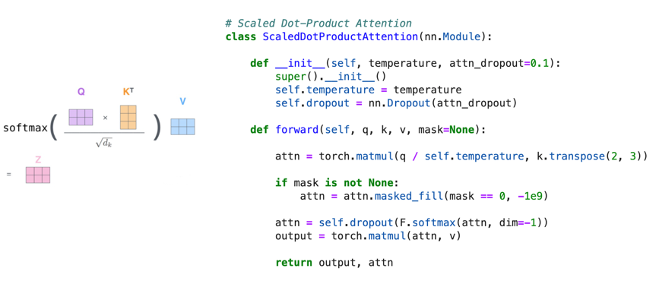
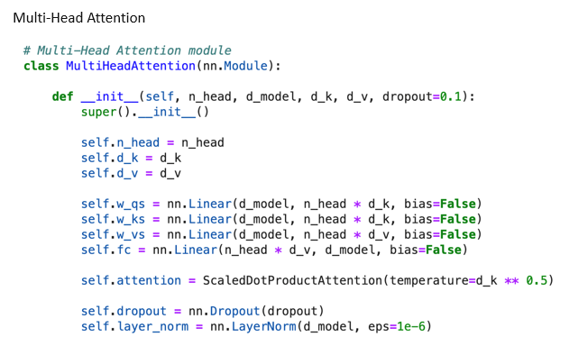
实现细节
Implementation details

Slide 13
PART 04
项目评估
Project evaluation

Slide 14
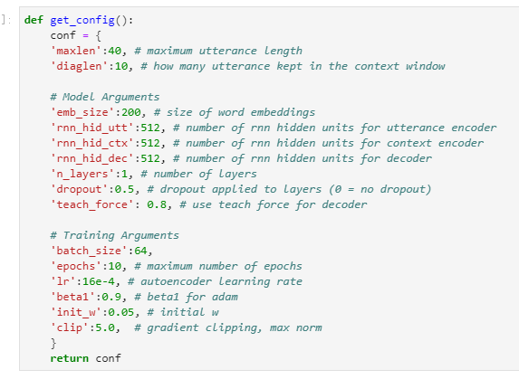
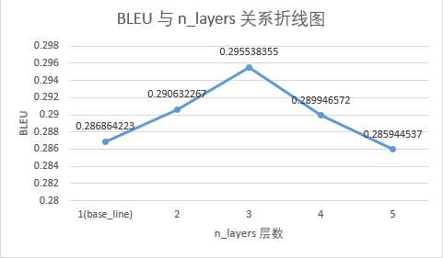
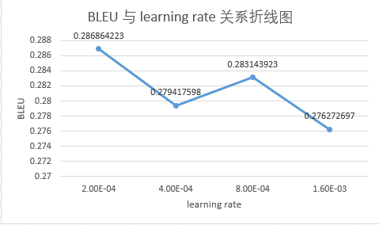
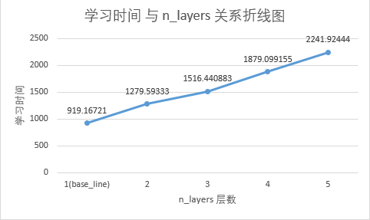
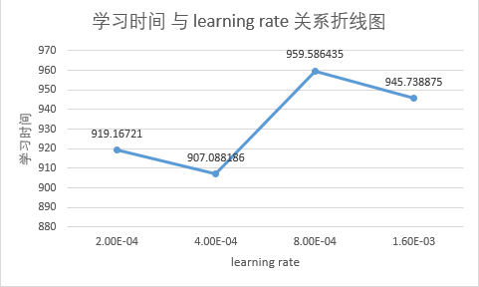
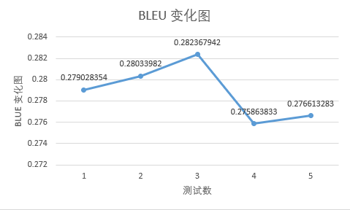
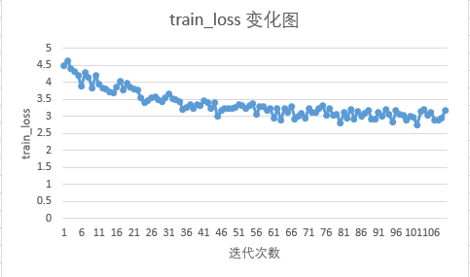
项目评估
Project evaluation
不同参数下的 BLEU 评分曲线
在峰值下， BLEU 评分大于 baseline，符合测试需求
不同参数下的 学习时间 评分曲线
验证集中的 train_loss 曲线和 BLEU 评分曲线
以某次训练为例

Slide 15
PART 05
实际结果
Actual results

Slide 16
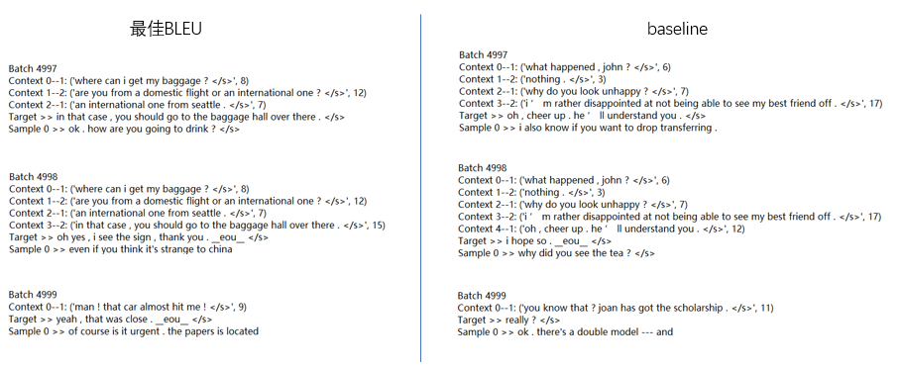
实际结果
Actual results
文字添加
文字添加
用户可以在投影仪或者计算机上进行演示
用户可以在投影仪或者计算机上进行演示
文字添加
文字添加
用户可以在投影仪或者计算机上进行演示
用户可以在投影仪或者计算机上进行演示
文字添加
文字添加
用户可以在投影仪或者计算机上进行演示
用户可以在投影仪或者计算机上进行演示

Slide 17
PART 06
项目动机
Project motivation

Slide 18
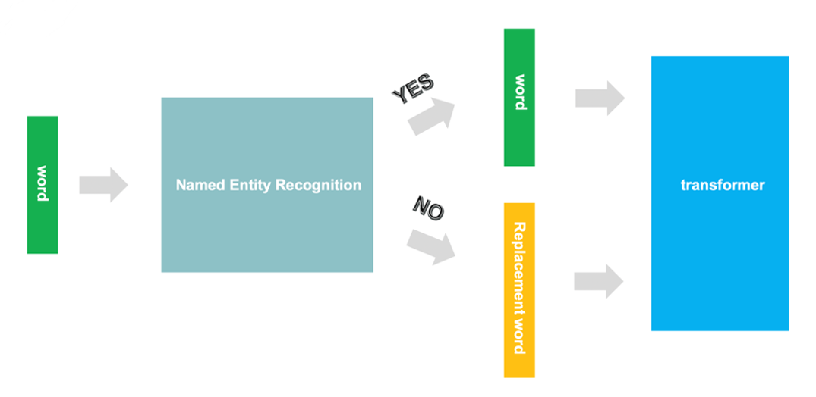
项目动机
Project motivation
文字添加
文字添加
用户可以在投影仪或者计算机上进行演示
用户可以在投影仪或者计算机上进行演示
文字添加
文字添加
用户可以在投影仪或者计算机上进行演示
用户可以在投影仪或者计算机上进行演示
文字添加
文字添加
用户可以在投影仪或者计算机上进行演示
用户可以在投影仪或者计算机上进行演示

Slide 19
工作分配
01
02
03
胡昊源
许嘉琦
王浩宇
实现方法和细节，项目评估，实际结果测试，项目动机的文献搜索思考与优化，及自己部分的文案。
实现方法和细节，项目评估，实际结果测试，项目动机的文献搜索思考与优化，及自己部分的文案。
PPTX编排，项目背景资料搜索整合，配音，文案，项目动机的文献搜索思考与优化。

Slide 20
2020
感谢老师和助教的支持

